Slide 1
科技教育學習領域
資訊和通訊科技知識範圍 (初中)
單元：K2程序編寫 和 K16資訊處理及演示
目標：透過製作程式讓學生提升抗疫知識
Notes:
探討資訊科技的應用和其影響

Slide 2
建議活動及相關學習內容
運用Scratch製作一個有關抗疫的程式
目的:
認識有關COVID-19病毒的資訊
瞭解正確的抗疫方法
培養學生的資訊素養(包括正面價值觀和態度）
2. 學習內容：
K2 程序編寫 (解決問題的過程及技巧、數據操作)
K16 資訊處理及演示 (電腦及電腦操作、多媒體元素及製作)

Slide 3

活動一：搜集資訊 (一)
在疫情期間，適當和正確地運用資訊科技，能減少疫情對我們日常生活和社會的影響，並有效地減少人們面對面接觸。
試蒐集在疫情期間，有哪些措施有效地運用資訊科技去減低病毒傳播的風險。

Slide 4
活動一：搜集資訊 (二)
透過網頁、電子平台，發放學習材料，進行網上學習
透過網絡建立家居辦公室工作
透過政府或相關機構的官方網站等可靠渠道了解有關防疫用品的資訊

Slide 5
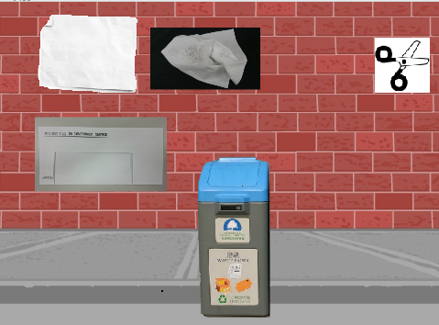
活動二：編寫程式 (一)
製作一個有關抗疫的程式，幫助同學建立正確的抗疫方法，防止病毒在社區擴散。
參考資源：「乾淨回收的模擬教材套」
網址：https://www.edb.gov.hk/attachment/tc/curriculum-development/4-key-tasks/it-for-interactive-learning/modular-computer-awareness-programme/module8C2_tc.zip

Slide 6
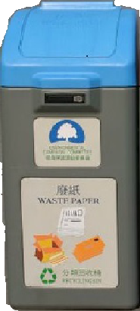
活動二：編寫程式 (二)
閱讀「乾淨回收的模擬教材套」工作紙並了解其編程技巧，從而透過修改程序碼和重用角色製作有關抗疫的程式
設定重用角色：
回收箱
COVID-19
COVID-19

Slide 7

活動二：編寫程式 (三)
重用/混合程序碼：
「可回收的物料」
「可減低病毒傳播風險的措施」
透過網頁、電子平台，發放學習材料，進行網上學習
透過政府或相關機構的官方網站等可靠渠道了解有關防疫用品的資訊
透過網絡建立家居辦公室工作

Slide 8
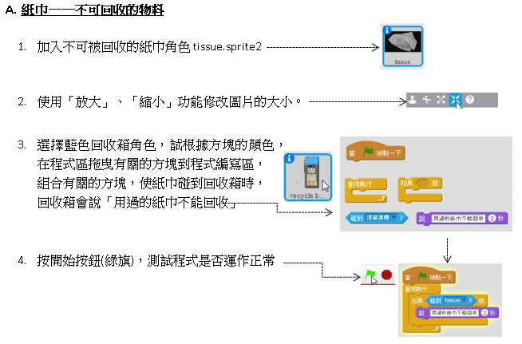

活動二：編寫程式 (四)
同學，圖中還有什麼角色或程序碼需要修改呢？
試找出其他可重用或混合的程序碼，發揮創意完成作品。

Slide 9
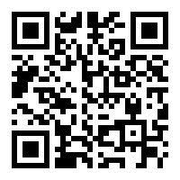
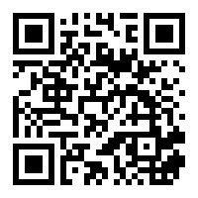
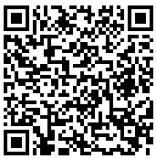
參考資源
同學可以從網上瀏覽到很多有關疫情的資訊，但要切記懂得如何分辨資訊的真偽，詳情可 參考以下網頁：
(1) 教育電視
  網絡資訊真定假
  https://www.hkedcity.net/etv/resource/4373387131
(2) 網絡偽術
  https://www.hkedcity.net/hq/zh-hant/teen
(3) 資訊素養及電子安全相關支援 - 香港學生資訊素養 https://www.edb.gov.hk/tc/edu-system/primary-secondary/
applicable-to-primary-secondary/it-in-edu/information-literacy/il-index.html

